Slide 1
Территориальные центры по работе с неработающими пенсионерами РФЯЦ-ВНИИЭФ.

Slide 2
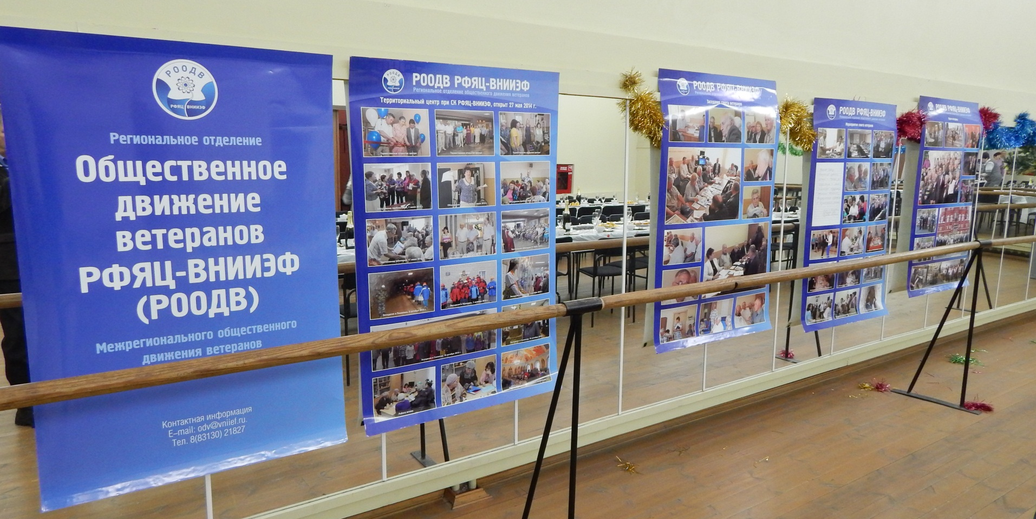

Slide 3
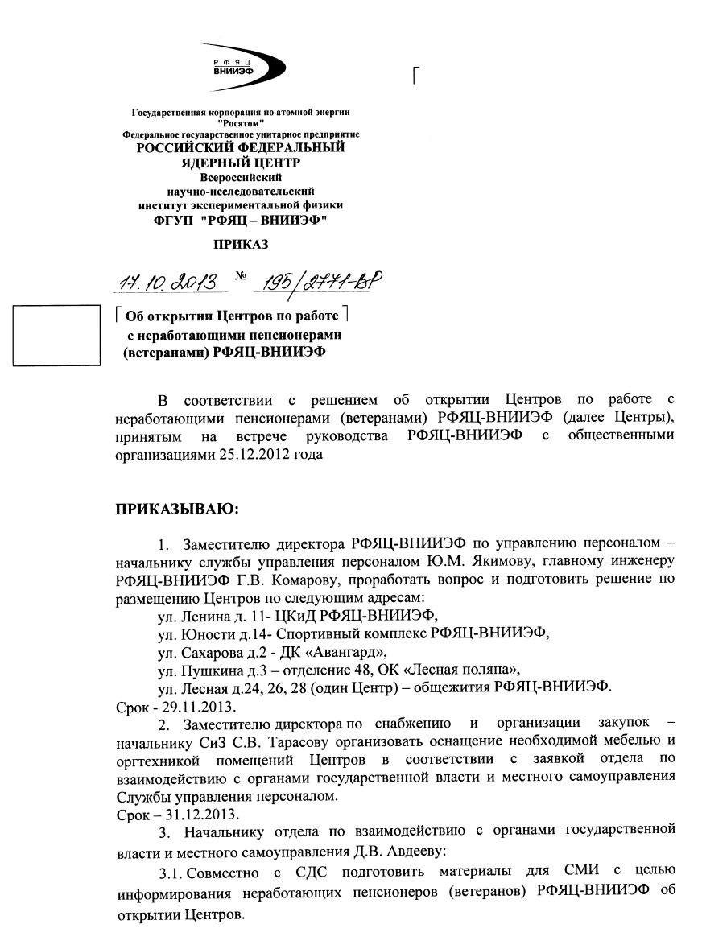
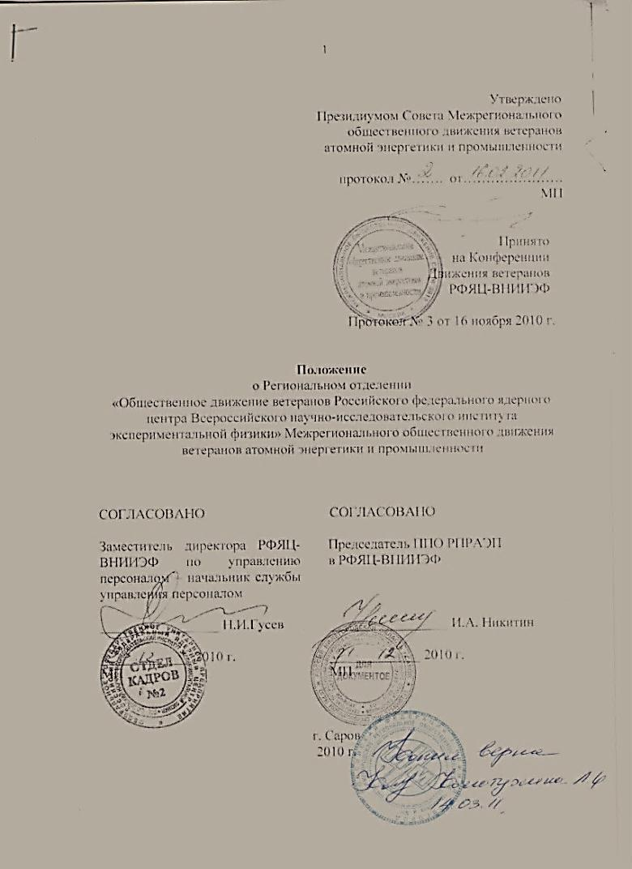
ПОЛОЖЕНИЕ о Центрах работы с неработающими пенсионерами (ветеранами) РФЯЦ-ВНИИЭФ
Общие положения
Цели, основные направления деятельности
Участники, их права и обязанности
Руководящие органы
Местные отделения
Реорганизация и ликвидация
Порядок внесения изменений

Slide 4
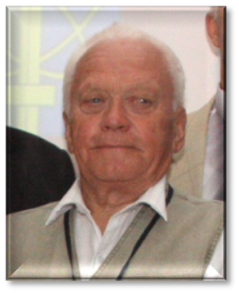
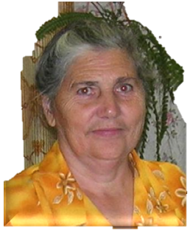
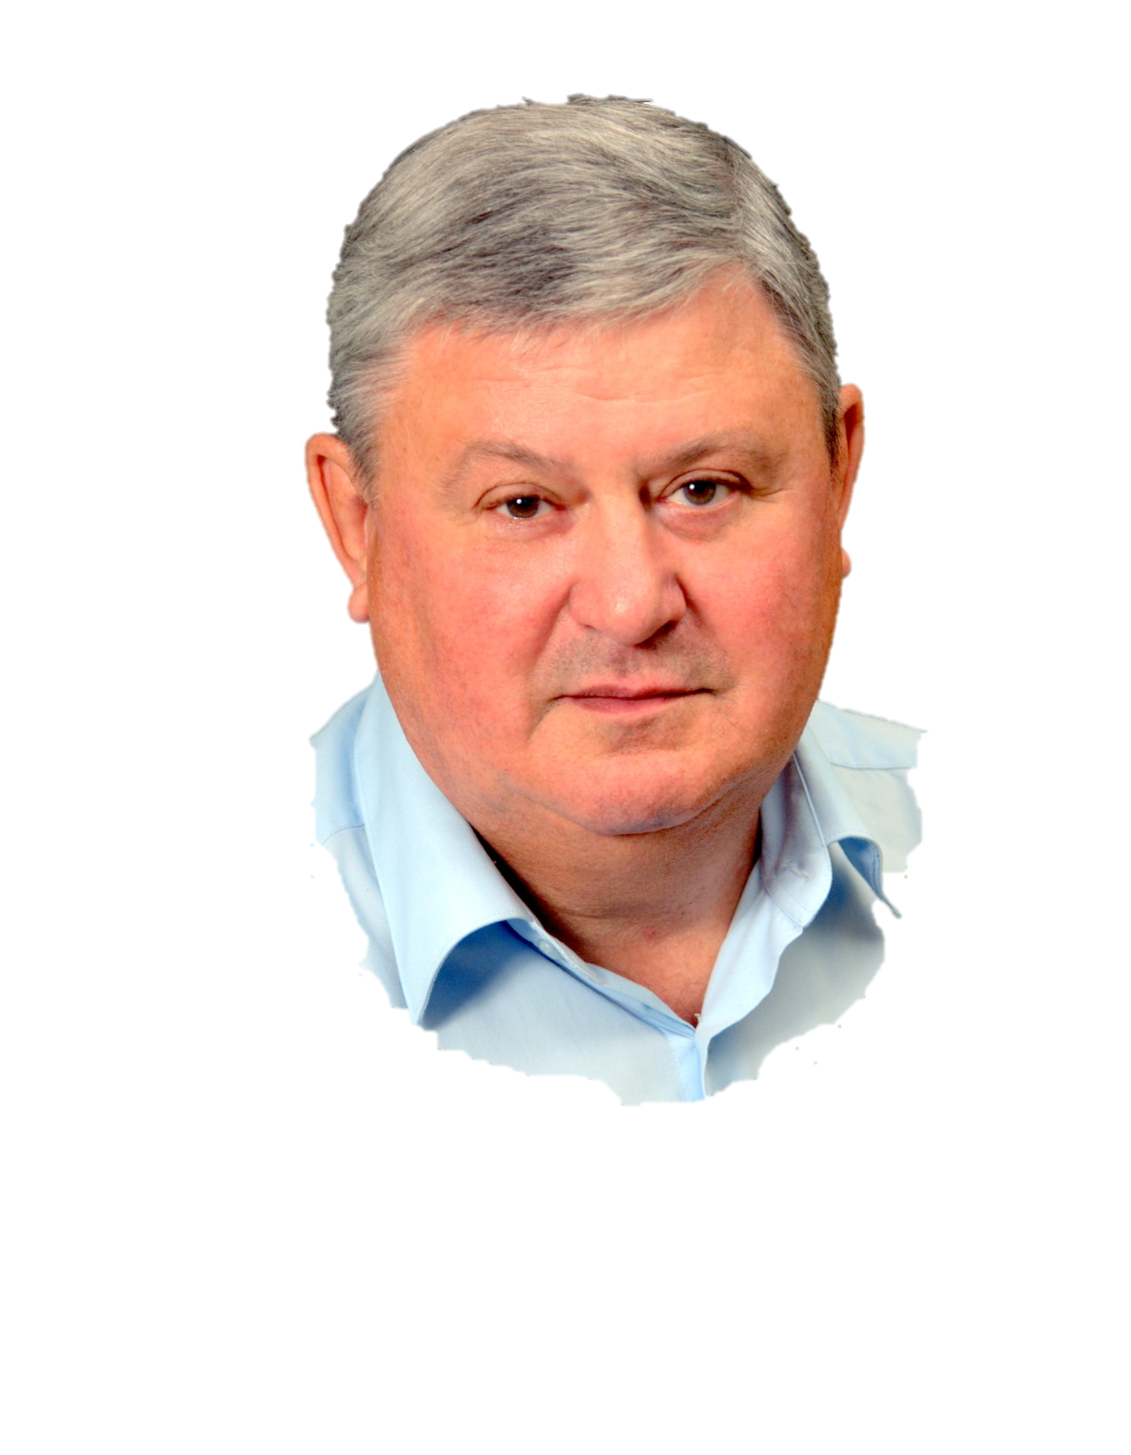
Руководители Центров РООДВ РФЯЦ-ВНИИЭФ 2014-2019 гг.
Калашников Николай Герасимович
Кузьмин Лев Константинович
Аксенова
Антонина Алексеевна
Федоричева
Альбина Алексеевна
Кузнецова
Нина Федоровна
Клочкова
Людмила Ивановна
Бородин
Николай Васильевич
Семенов
Александр Глебович
Власова
Любовь Ивановна

Slide 5
Общественное движение ветеранов РФЯЦ-ВНИИЭФ
ЦЕНТР – первичная структурная единица Совета РООДВ РФЯЦ-ВНИИЭФ
РУКОВОДИТЕЛЬ ЦЕНТРА
Совет (актив) Центра
Участники Центра

Slide 6
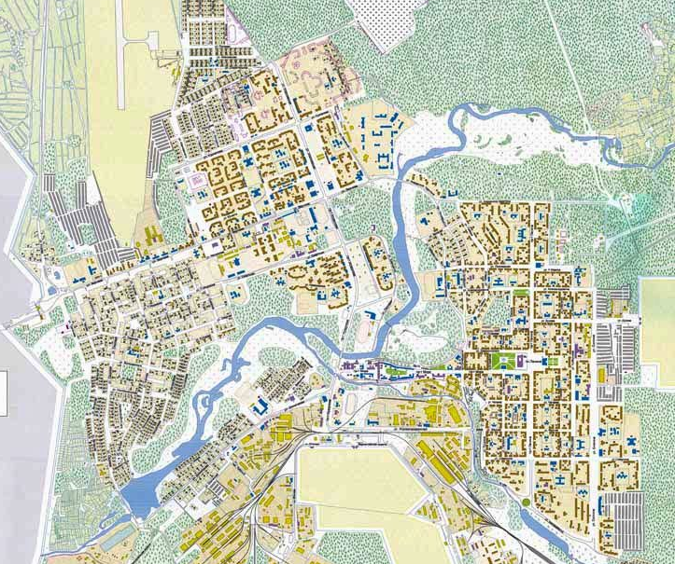
Расположение Центров и совета РООДВ в г.Сарове
Центры:
1. ЦКиД «РФЯЦ-ВНИИЭФ», 3 этаж
2. Куйбышева д.24 (пр.Мира 15)
3. ДК "Авангард"
4. ТЦ "Апельсин"
5. СК «РФЯЦ-ВНИИЭФ» ул. Юности
Совет РО ОДВ «РФЯЦ-ВНИИЭФ

Slide 7
Основные задачи Центров
оказание помощи в организации встреч неработающих пенсионеров РФЯЦ-ВНИИЭФ с руководителями подразделений Института, самостоятельных отделов, со специалистами пенсионных фондов, медицинских, педагогических и культурно-спортивных учреждений и специалистами других учреждений социальной направленности;
участие в рассмотрении писем, заявлений и жалоб, поступающих от неработающих пенсионеров;
привлечение пенсионеров к активному участию в общественных мероприятиях РФЯЦ-ВНИИЭФ и города;
защита чести и достоинства неработающих пенсионеров, привлечение их к воспитательной работе с молодежью и разъяснению широким массам населения значения и традиций РФЯЦ-ВНИИЭФ и атомной отрасли, необходимости дальнейшего их развития.

Slide 8
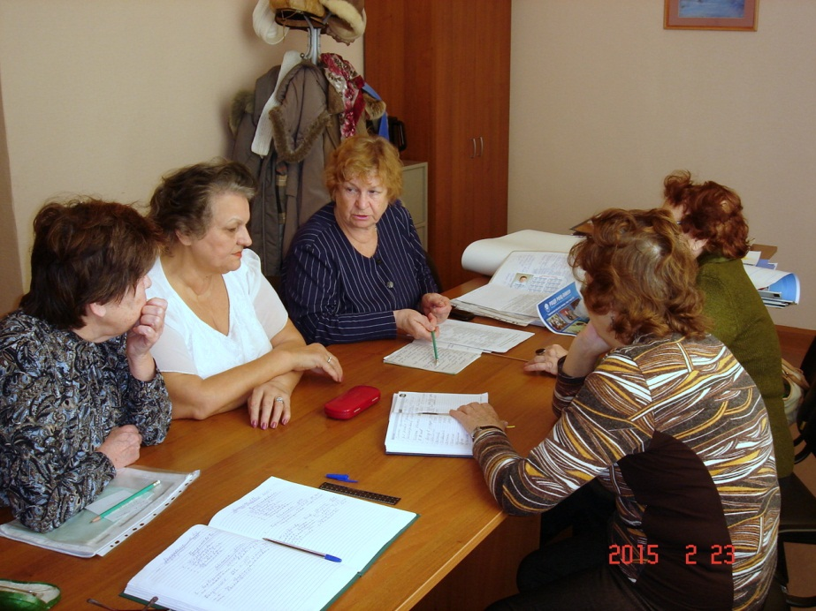
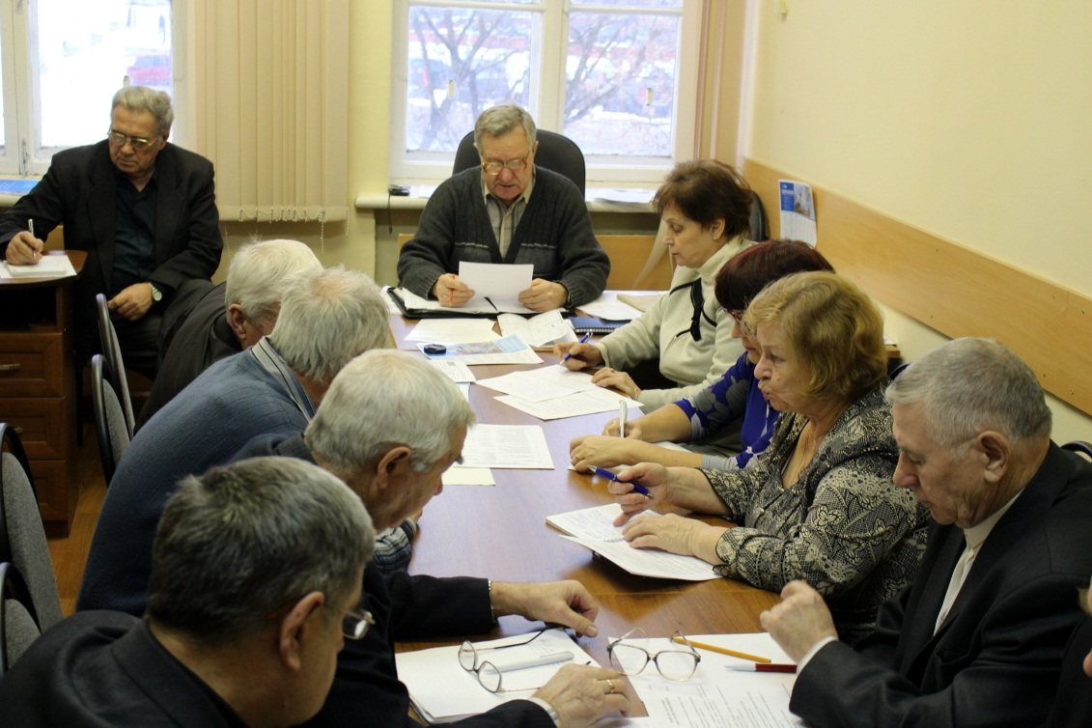
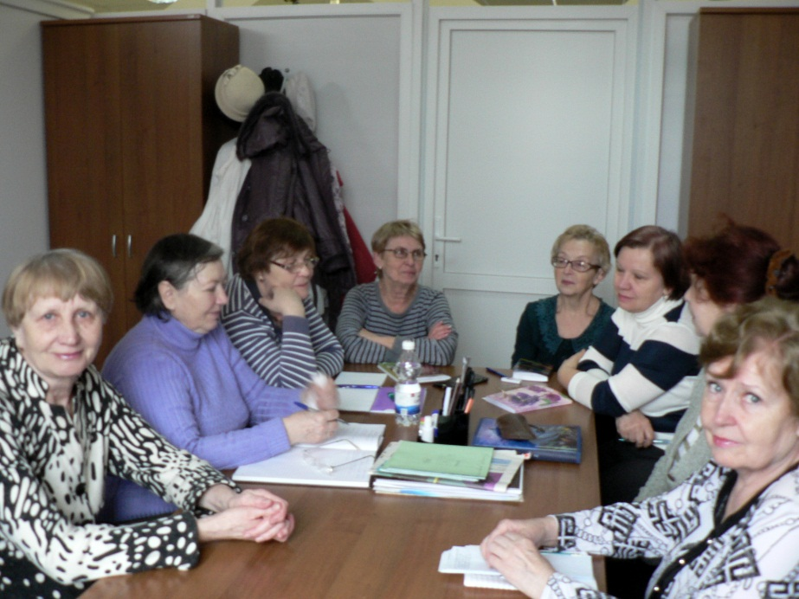
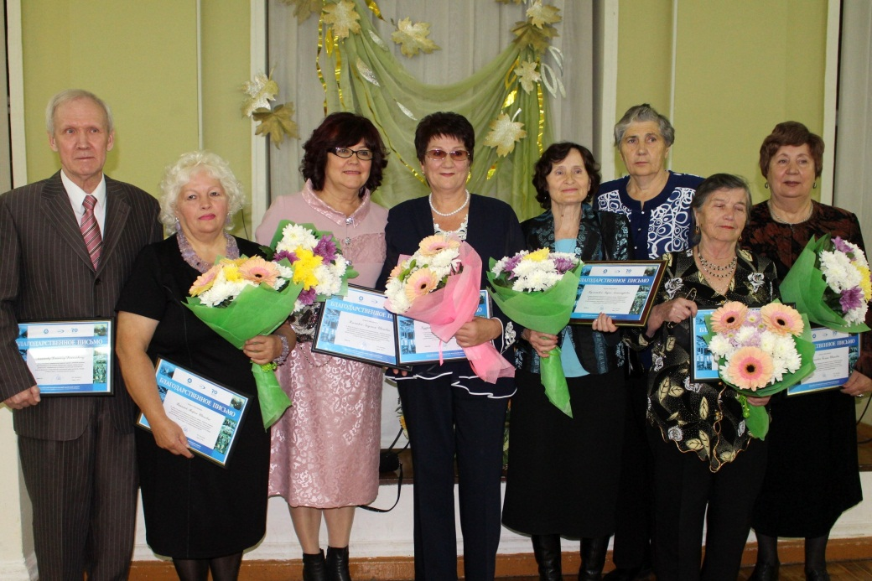
Рабочие моменты РООДВ

Slide 9
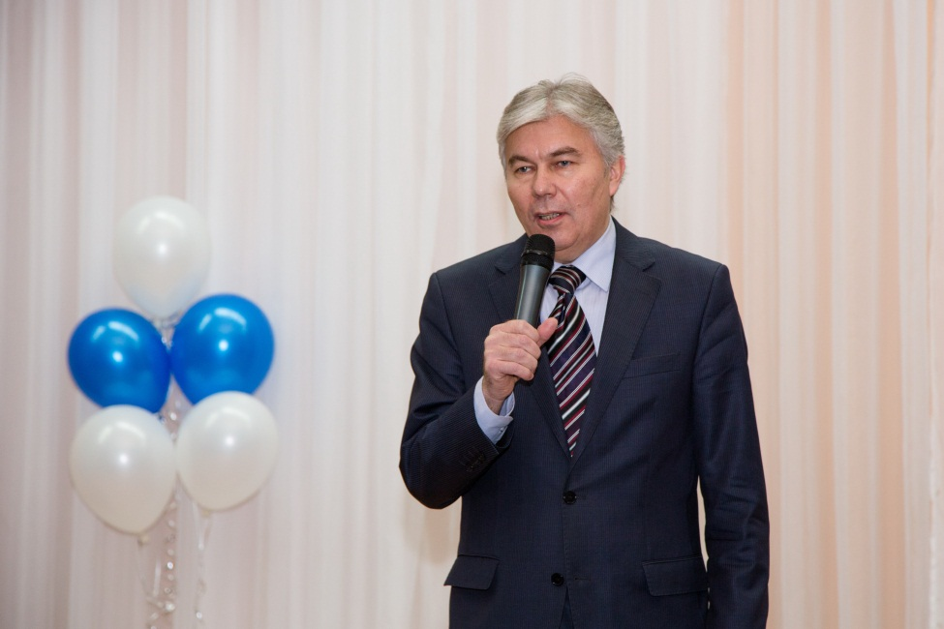
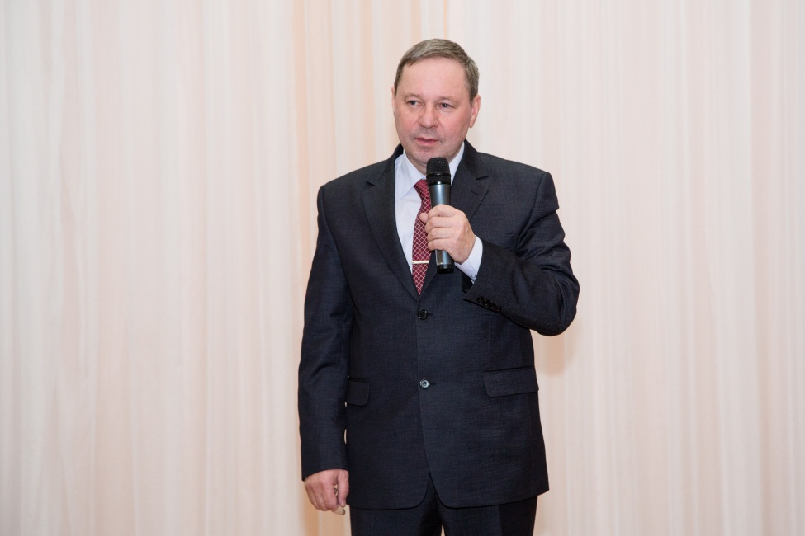
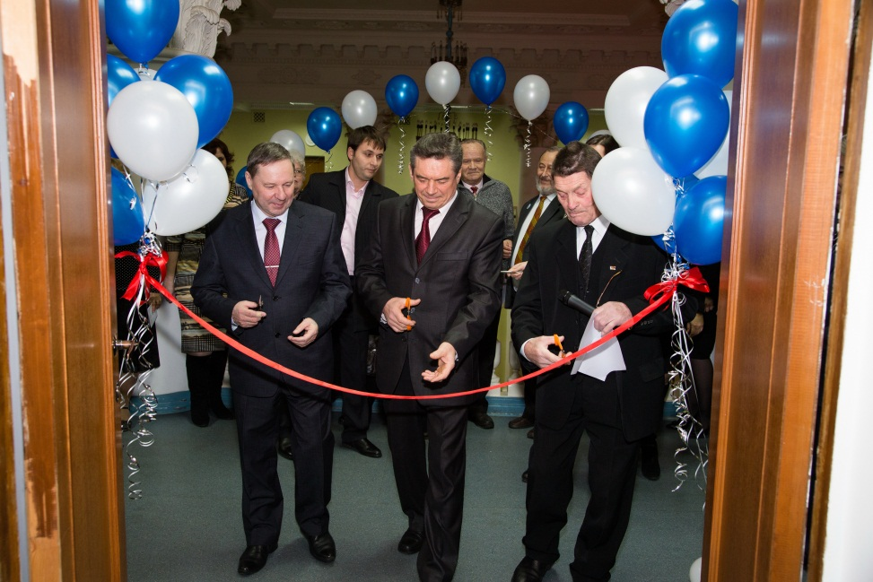
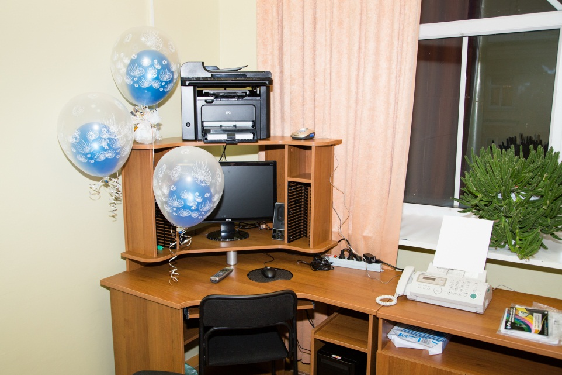
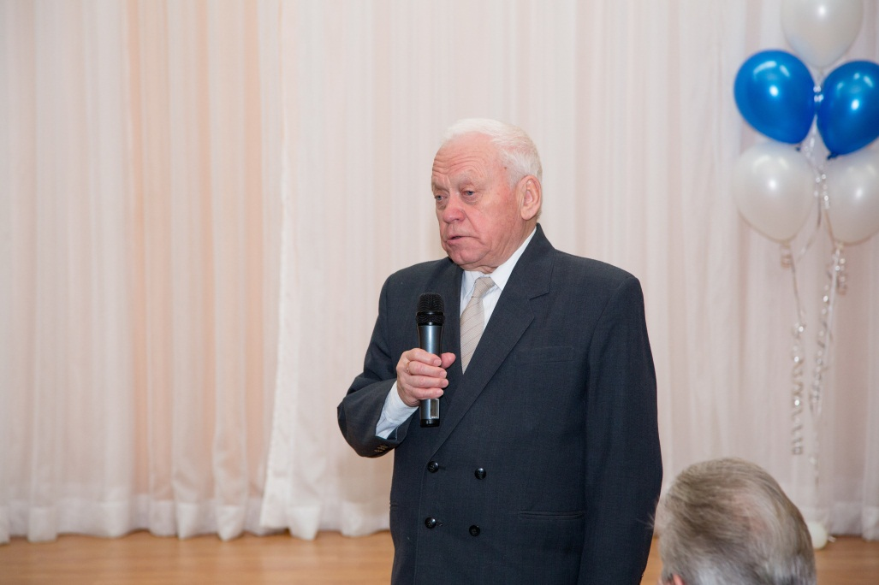
Торжественное открытие Центров в ЦКиД и на Мира д.15

Slide 10
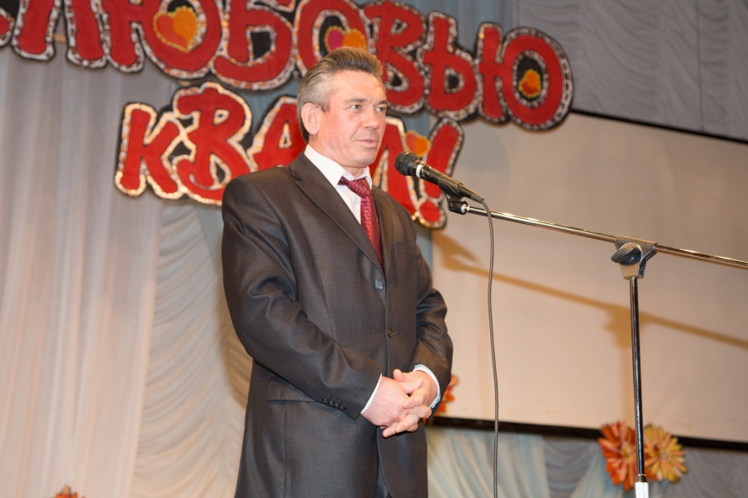
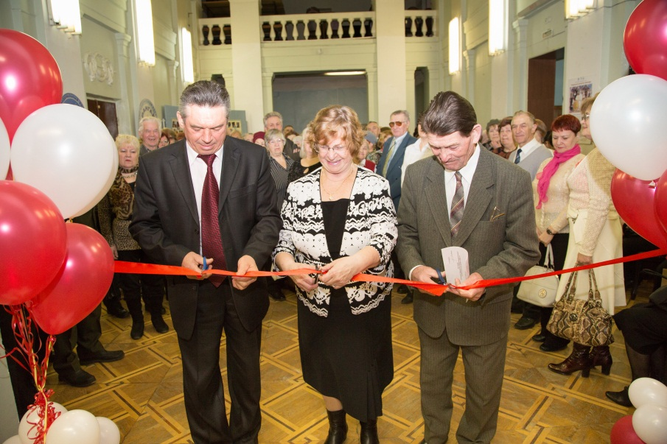
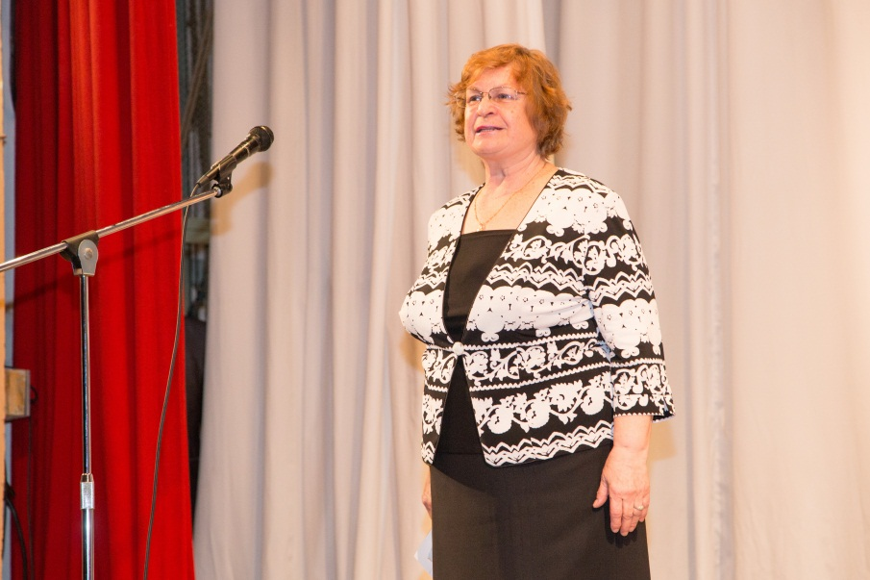
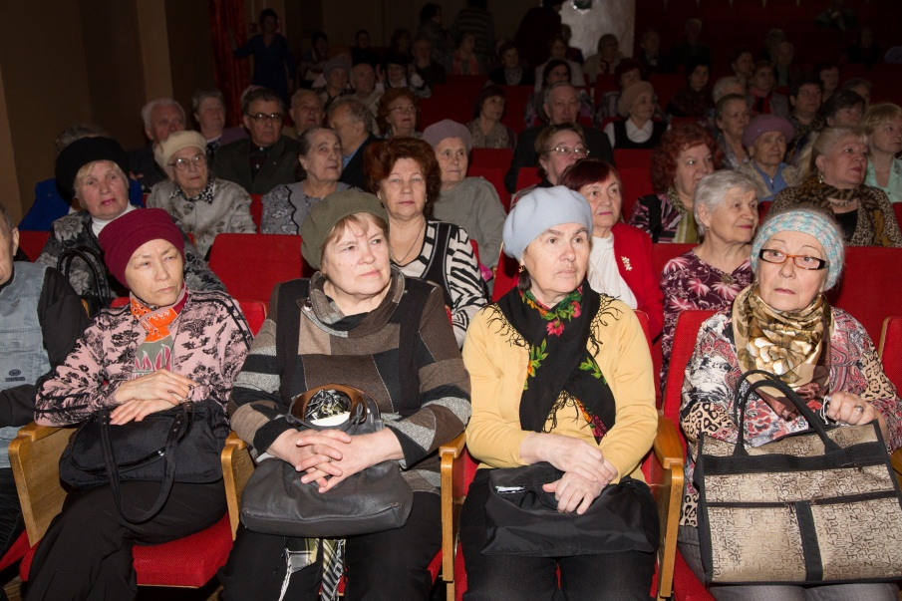
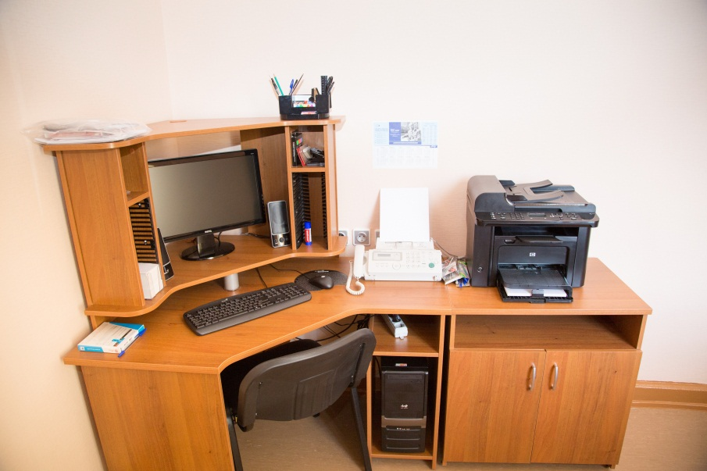
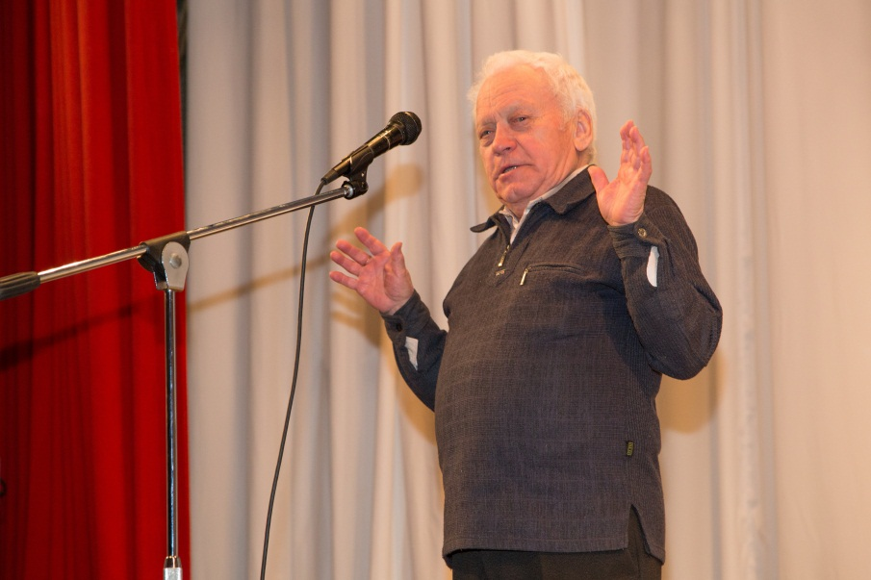
Торжественное открытие Центра в ДК Авангард

Slide 11
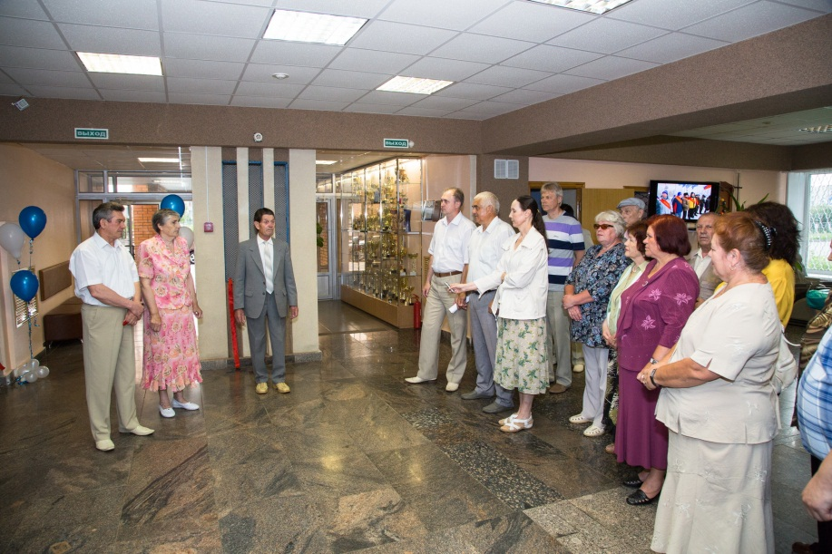
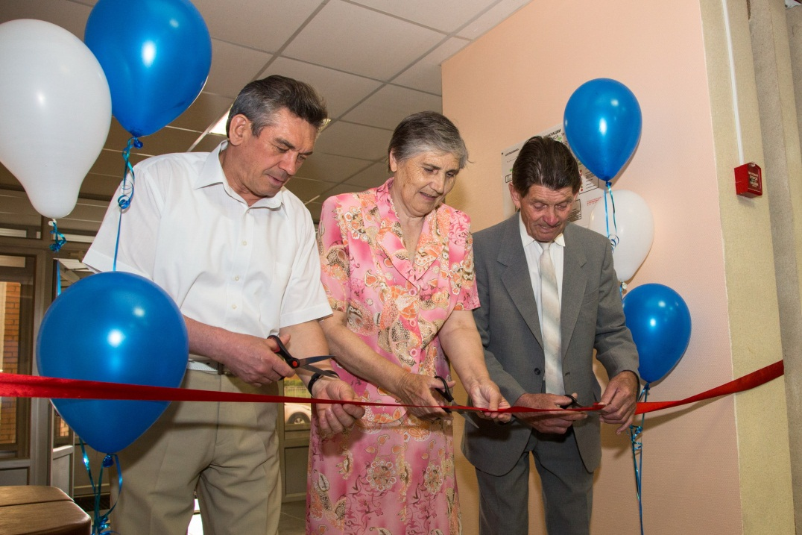
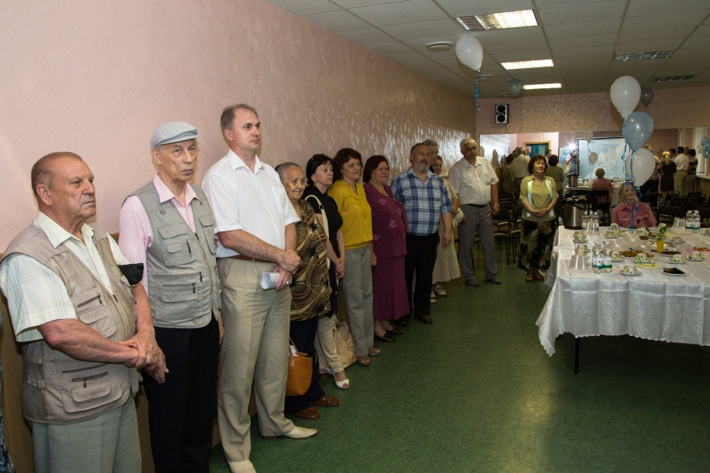
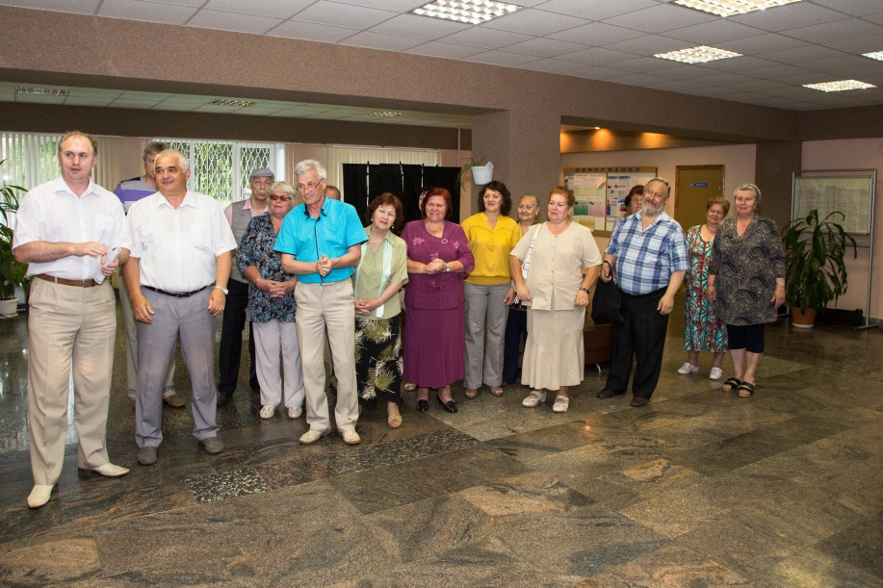
Торжественное открытие Центра в СК ВНИИЭФ

Slide 12
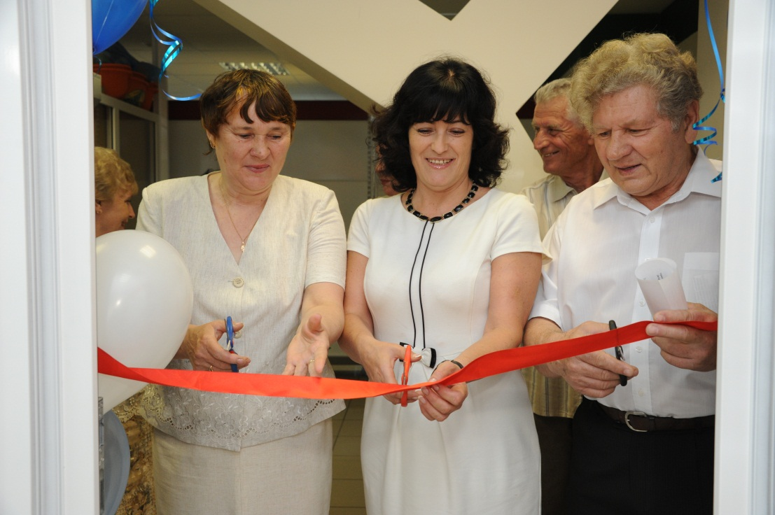
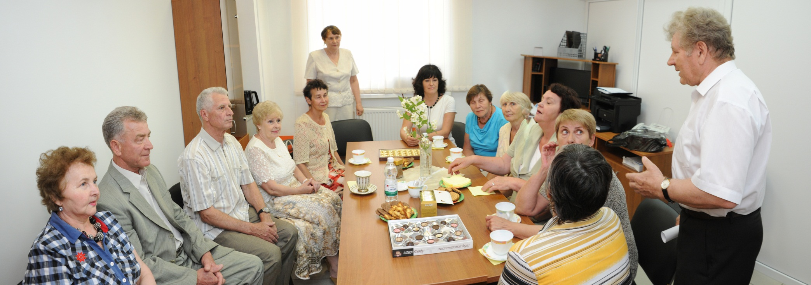
Торжественное открытие Центра в ТЦ «Апельсин»

Slide 13
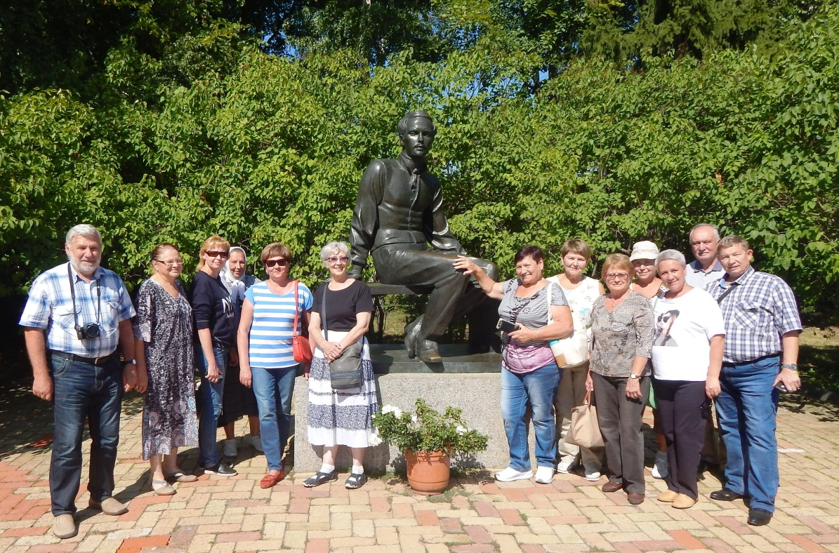
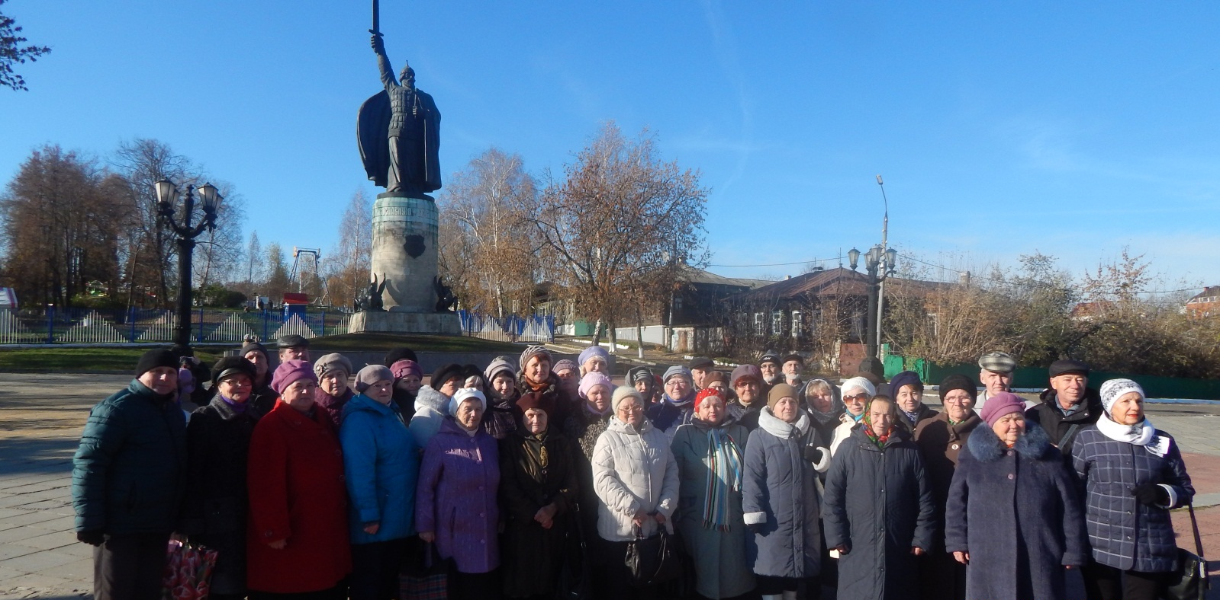
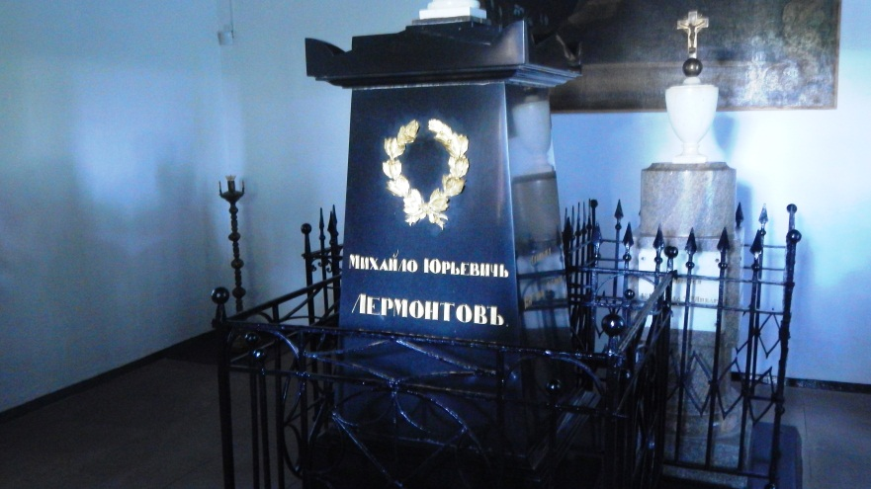
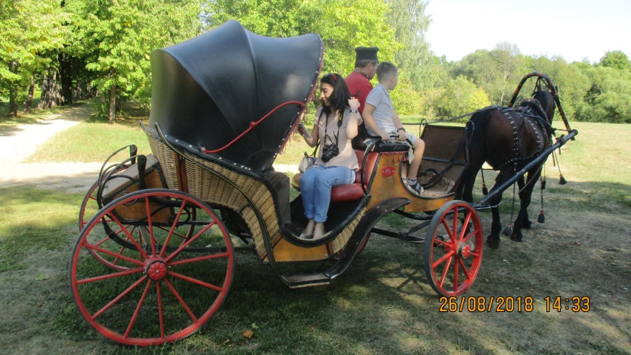
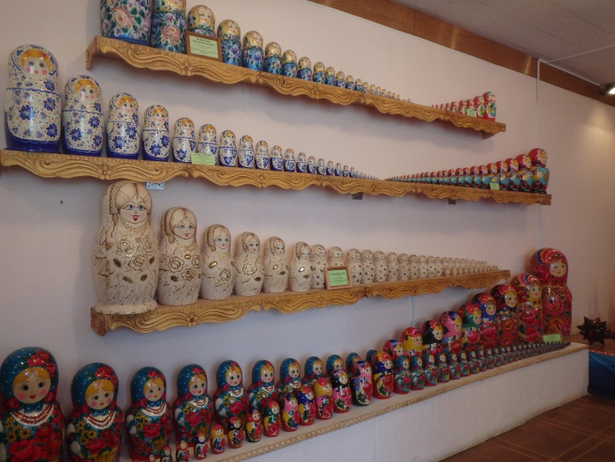
Экскурсионная программа 2018

Slide 14
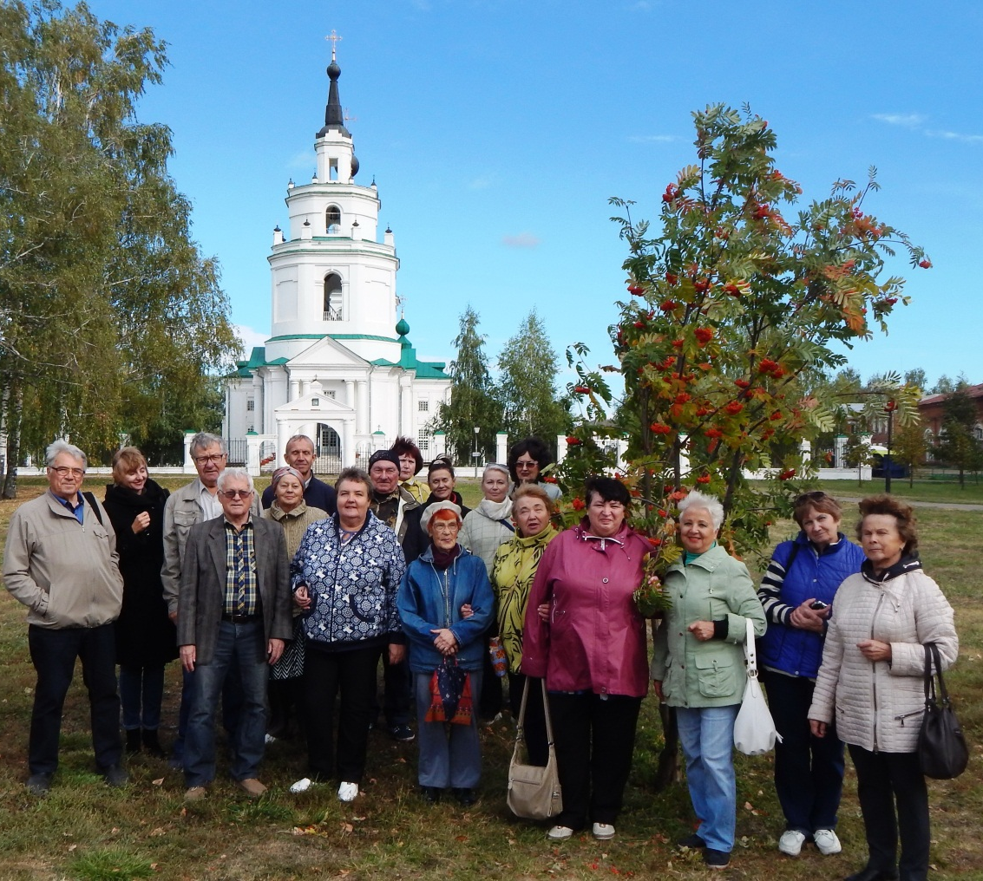
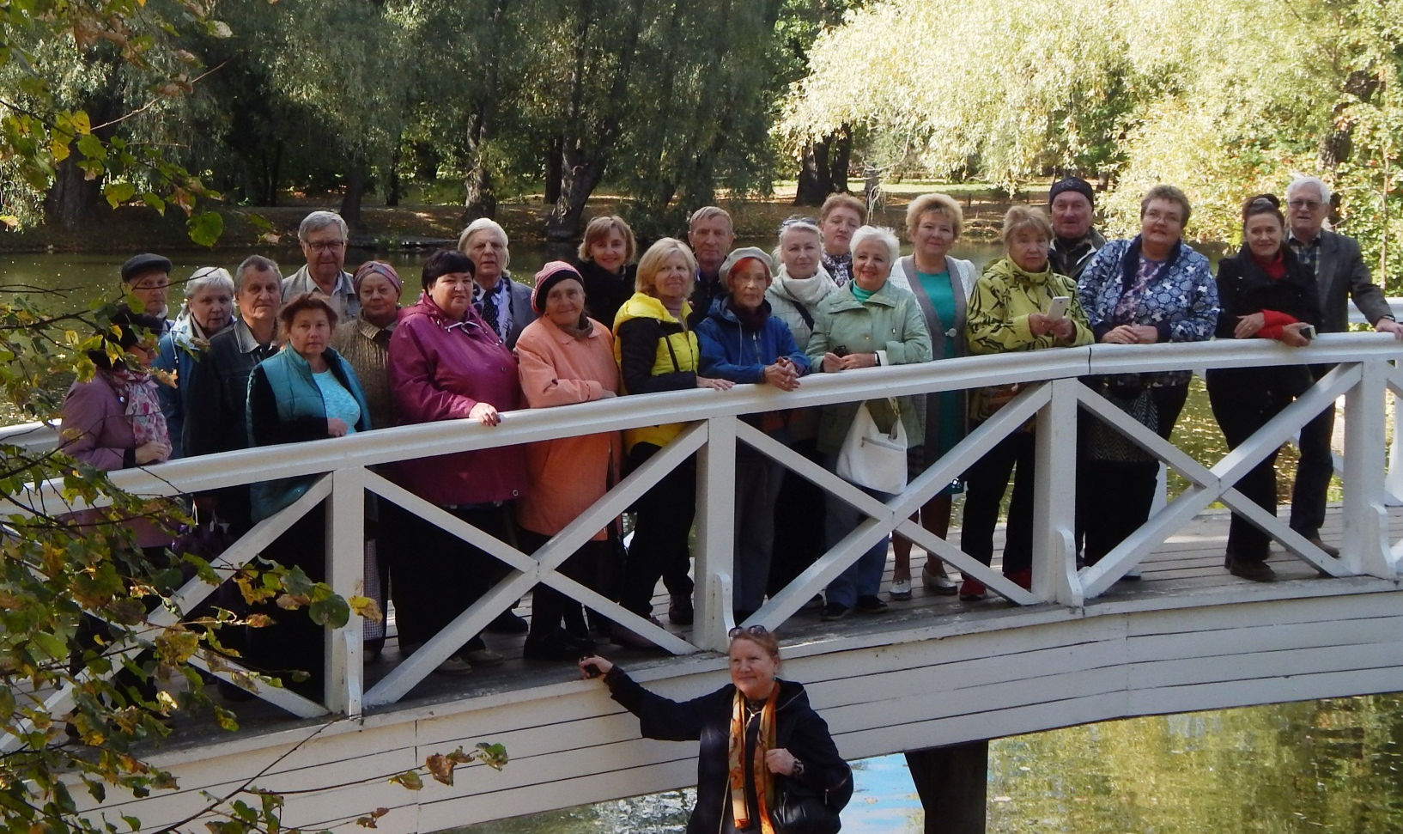
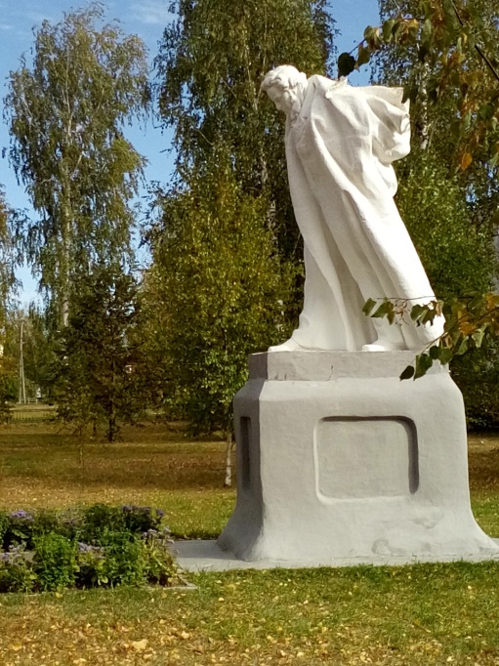
Экскурсионная программа 2018
с. Большое Болдино Нижегородская обл.

Slide 15
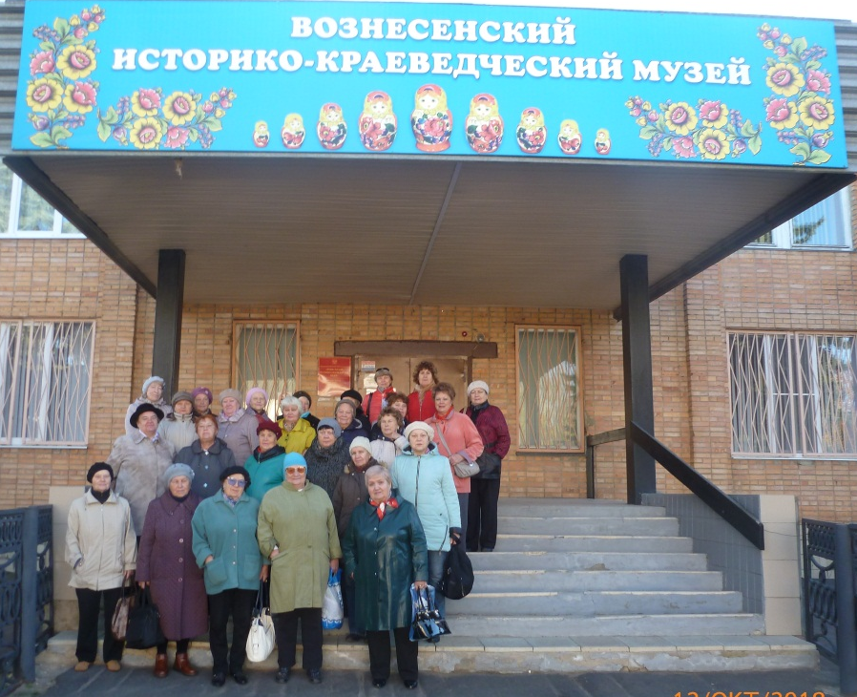
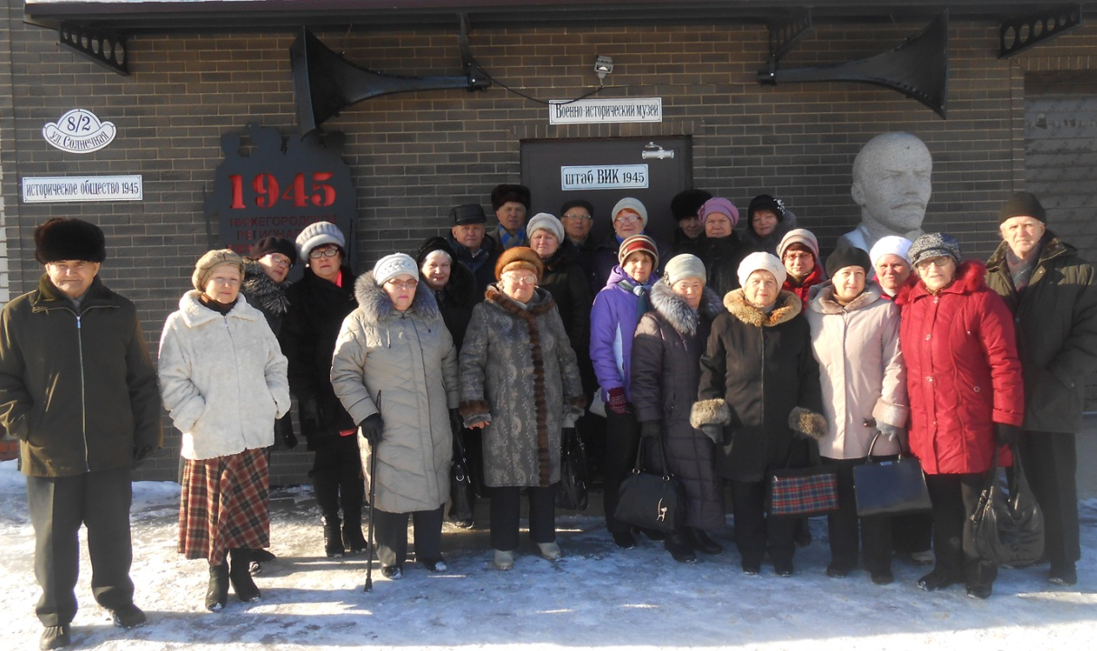
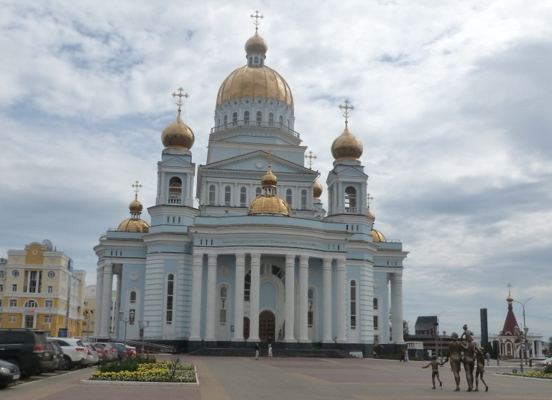
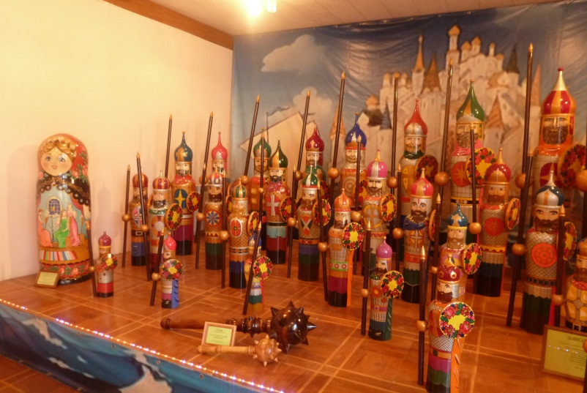
Экскурсионная программа 2018

Slide 16
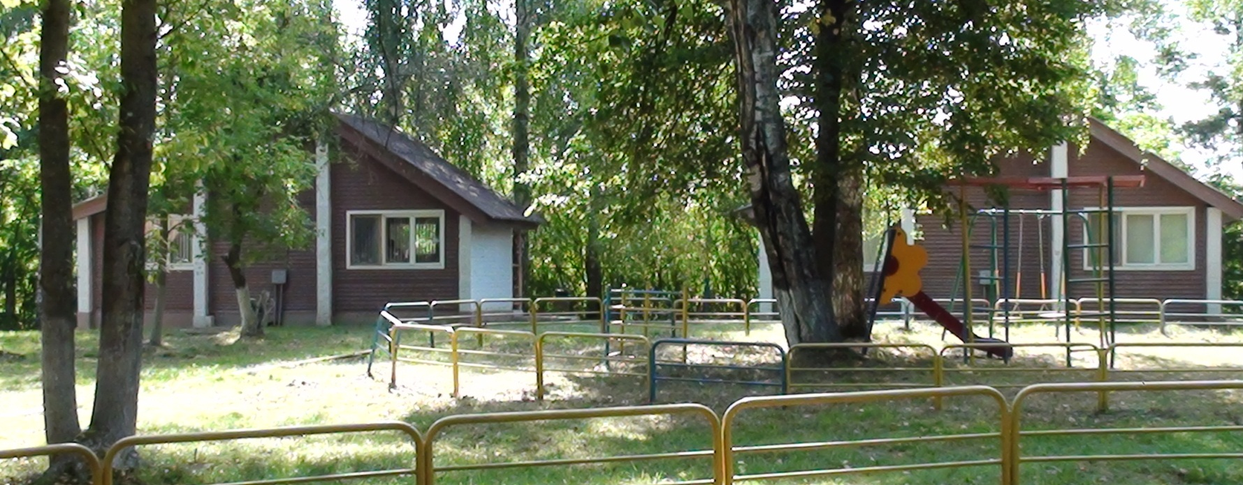
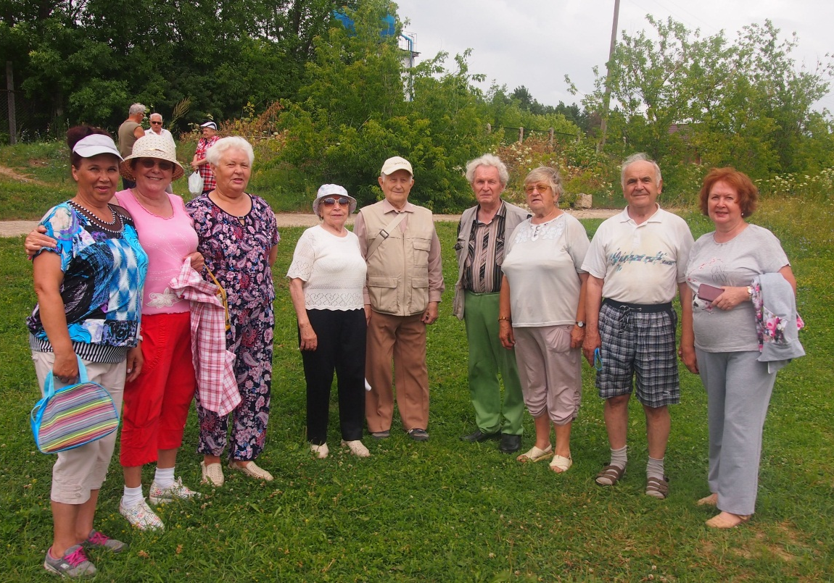
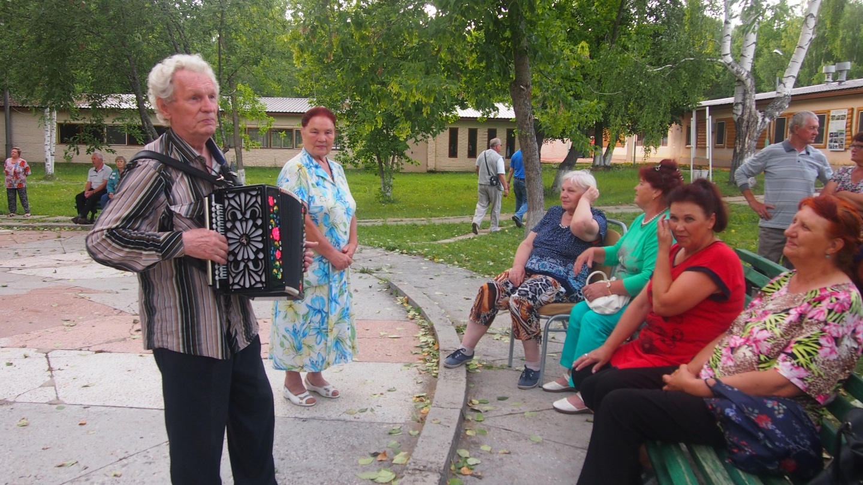
База отдыха «Родничок»

Slide 17
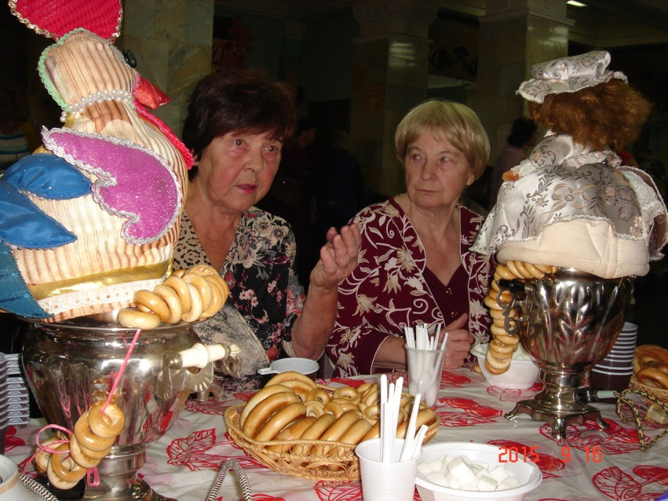
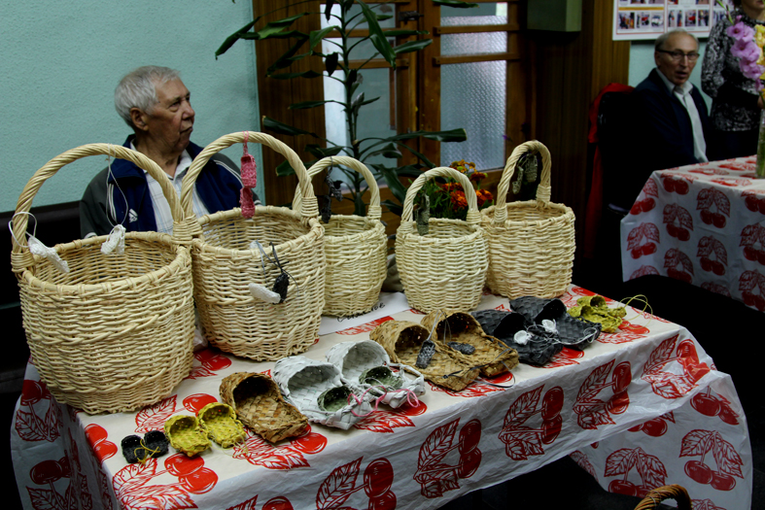
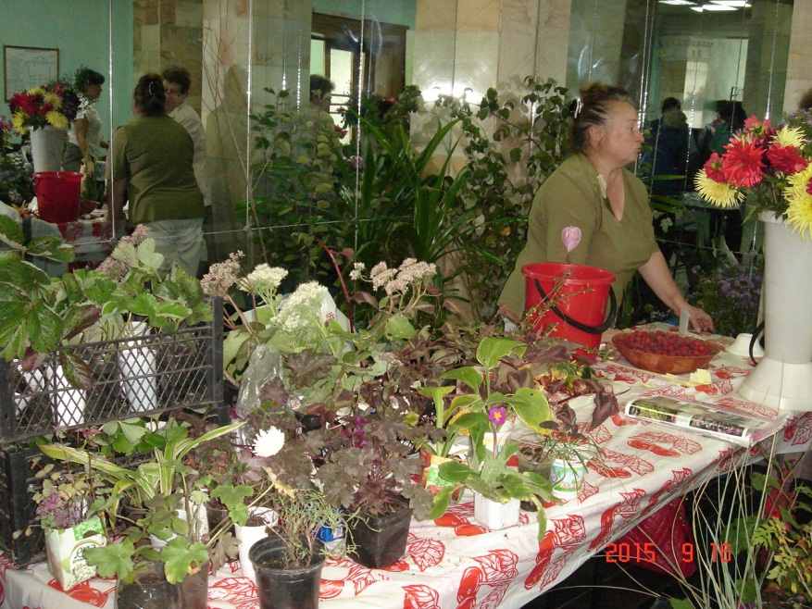
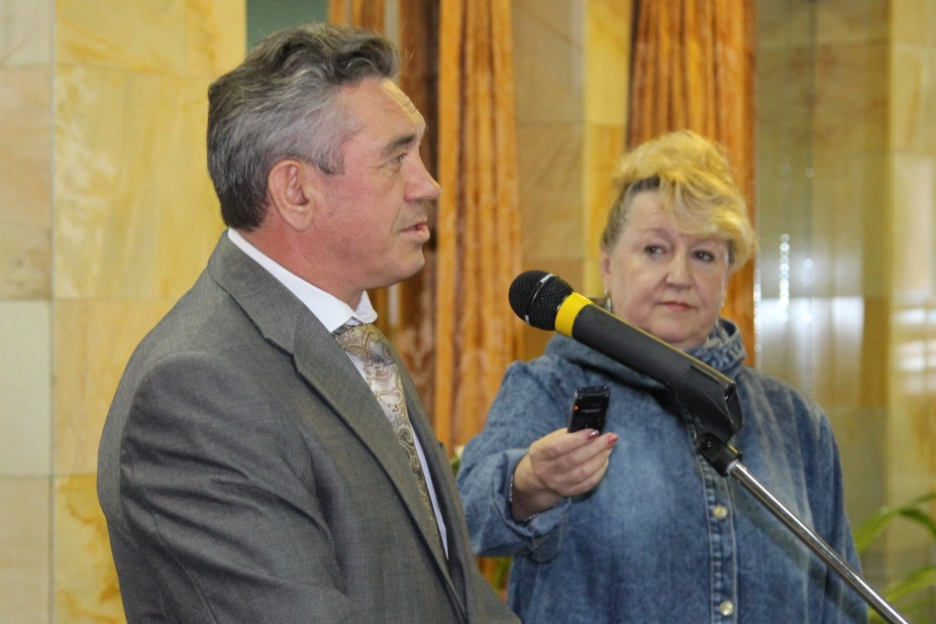
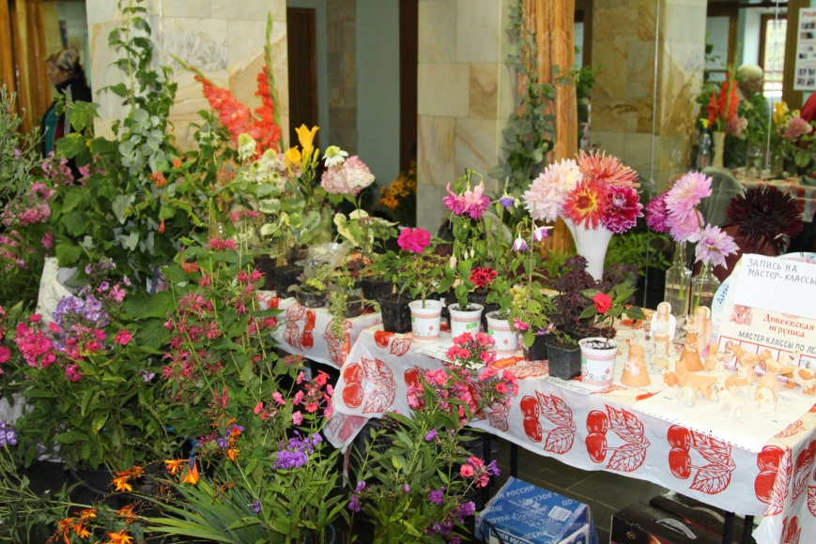
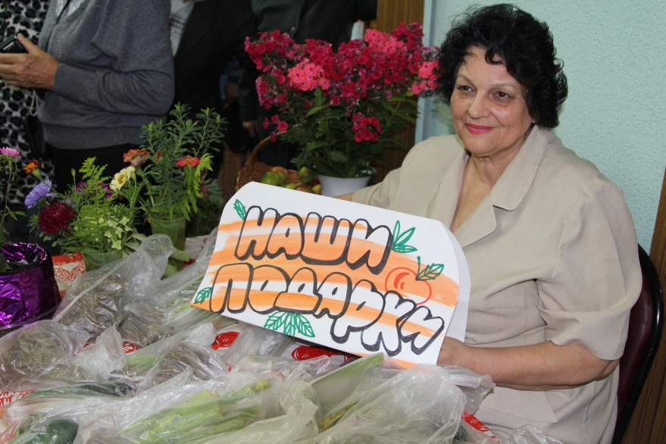
Осенний праздник «Дары осени»
Выставку «Дары осени» открывает заместитель директора РФЯЦ-ВНИИЭФ Ю.М. Якимов

Slide 18
Работа Совета ветеранов РФЯЦ-ВНИИЭФ и МОДВ АЭП
Огнев В.А. – председатель МОДВ АЭП

Slide 19
Спасибо за внимание!

